Slide 1
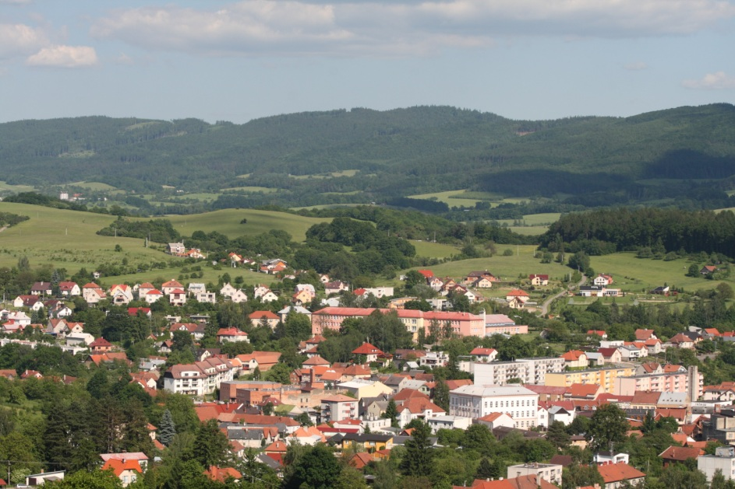
Vizovice
Autor: Lukáš Vávra

Slide 2
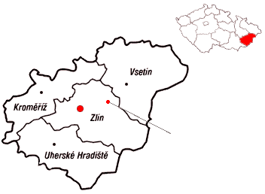
Poloha
Vizovice se nachází na Moravě, ve Zlínském kraji.
Znak města
Vizovice

Slide 3
Významné budovy
Ve Vizovicích se nachází například Zámek, likérka, dvě školy, kostel, atd…

Slide 4
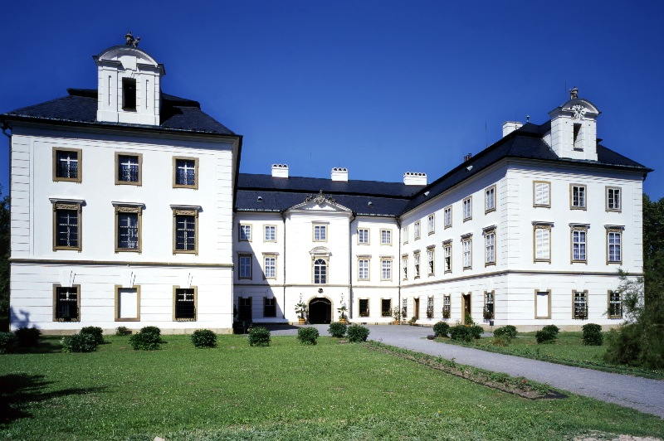
Barokní zámek z 18. století

Slide 6
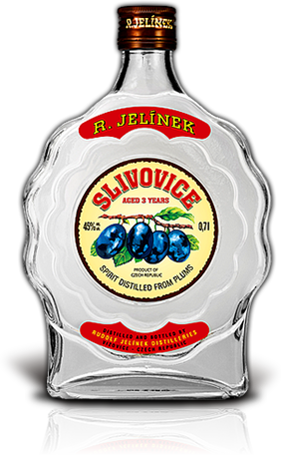
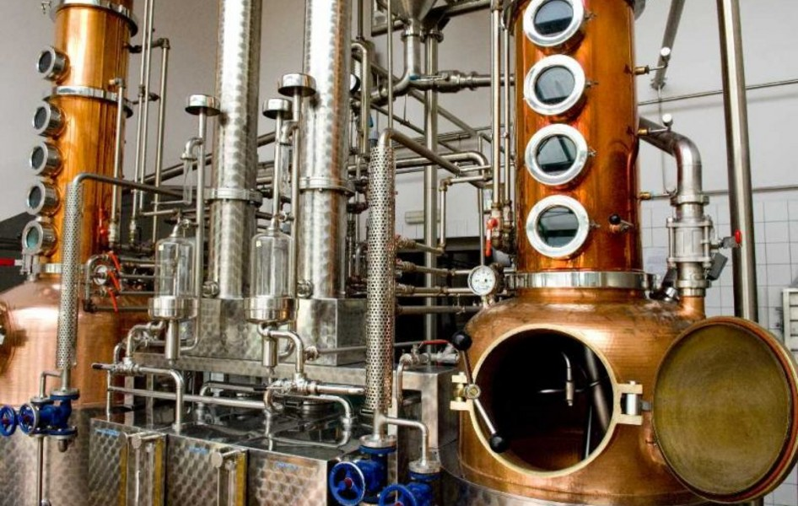
Světoznámá likérka Rudolf Jelínek.

Slide 7
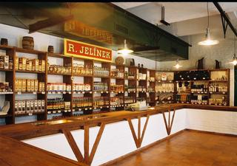
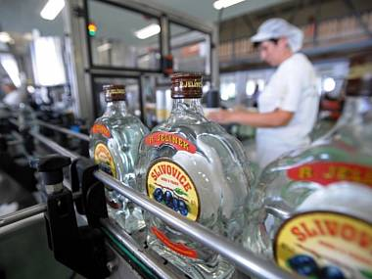

Slide 8
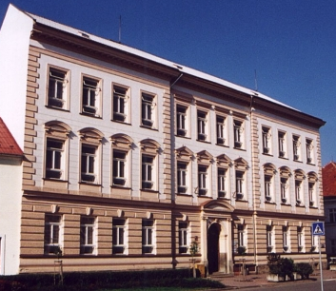
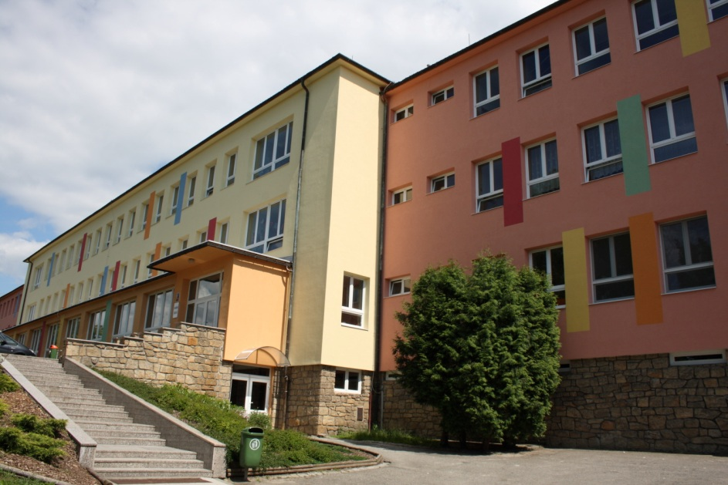
Vizovice mají i dvě základní školy.
„Stará škola“
„Nová škola“

Slide 9
Něco málo z minulosti a dneška
Tzv. „Stará“ škola byla založena r. 1882.
„Nová“ škola byla založena až r. 1950.
Momentálně na naší škole studuje přes 500 žáků.

Slide 10
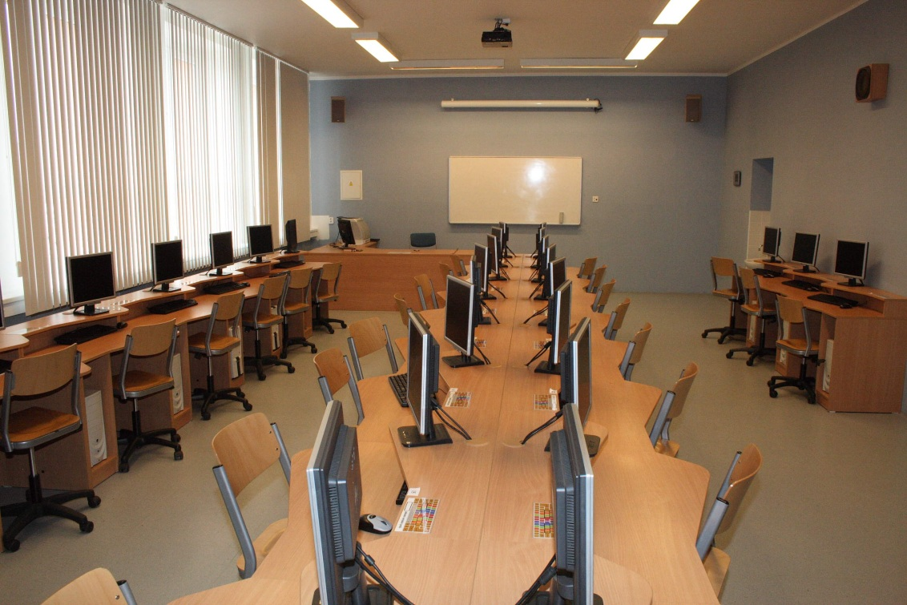
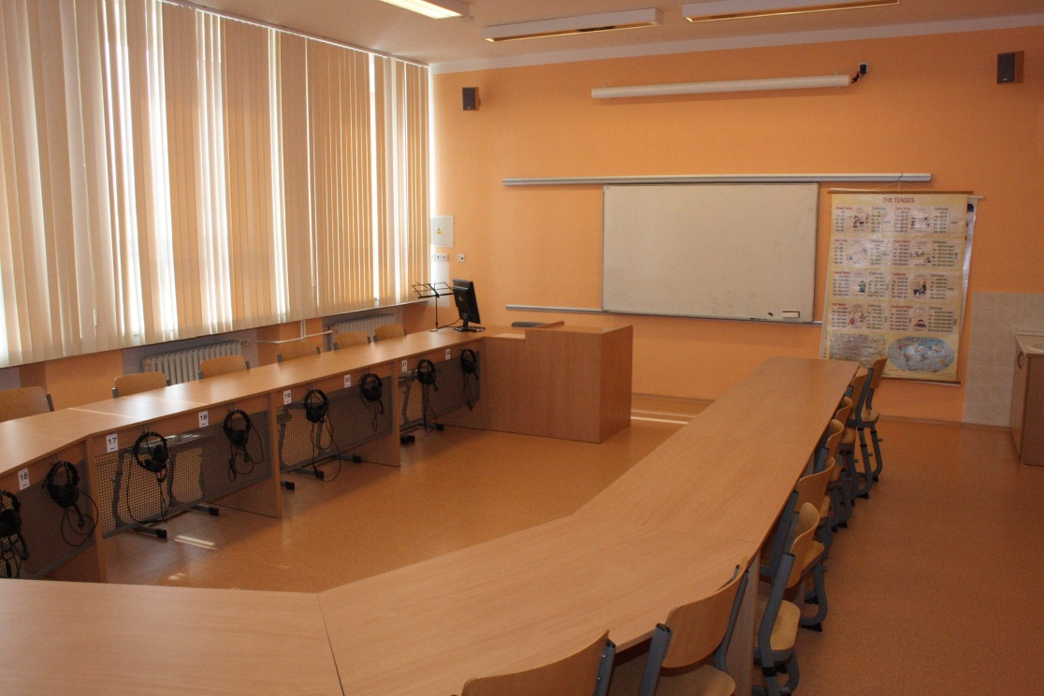
Škola je vybavena moderními učebnami
Informatika
Jazyková učebna

Slide 11
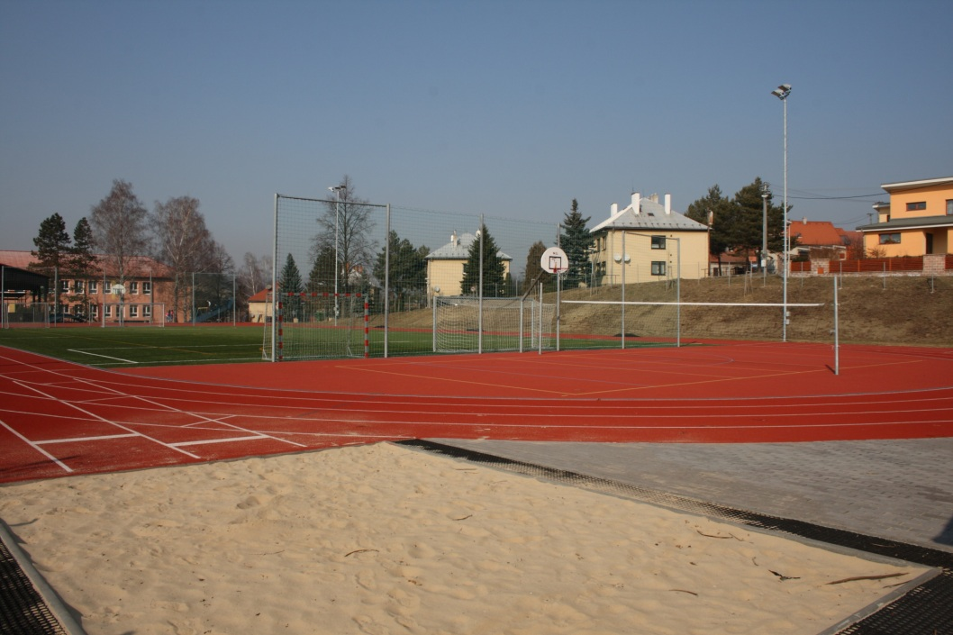
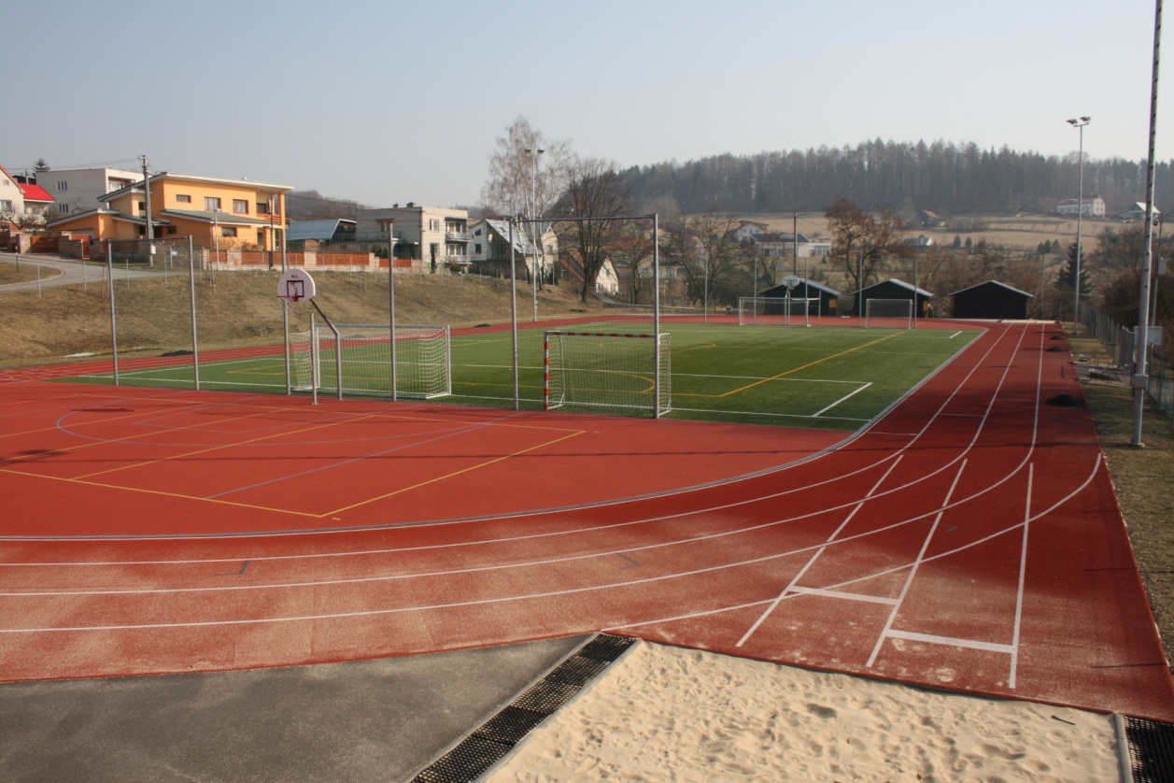
Škola má k dispozici tělocvičnu, i umělé sportovní hřiště.

Slide 12
V zimě nebo za špatného počasí můžeme cvičit
v prostorné tělocvičně.

Slide 13
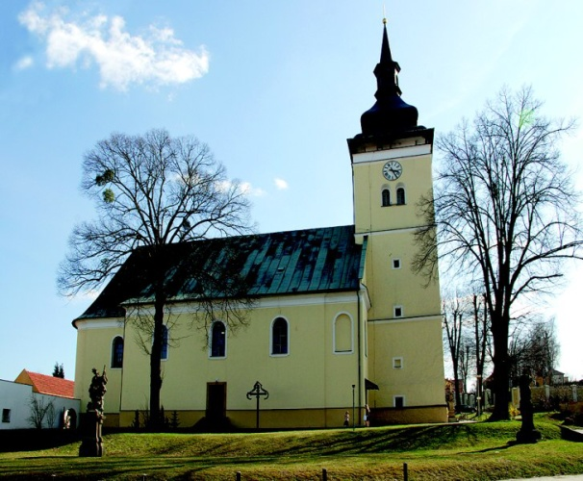
Ve Vizovicích je taky římskokatolický kostel sv. Vavřince

Slide 14
Děkuji za pozornost
Lukáš Vávra

